Slide 1
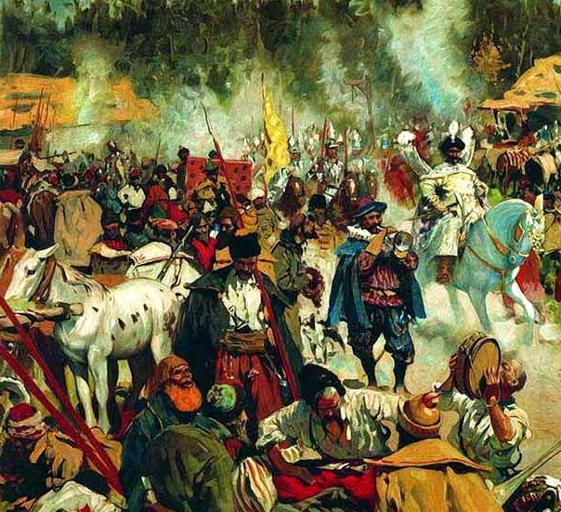
Заключение

Slide 2
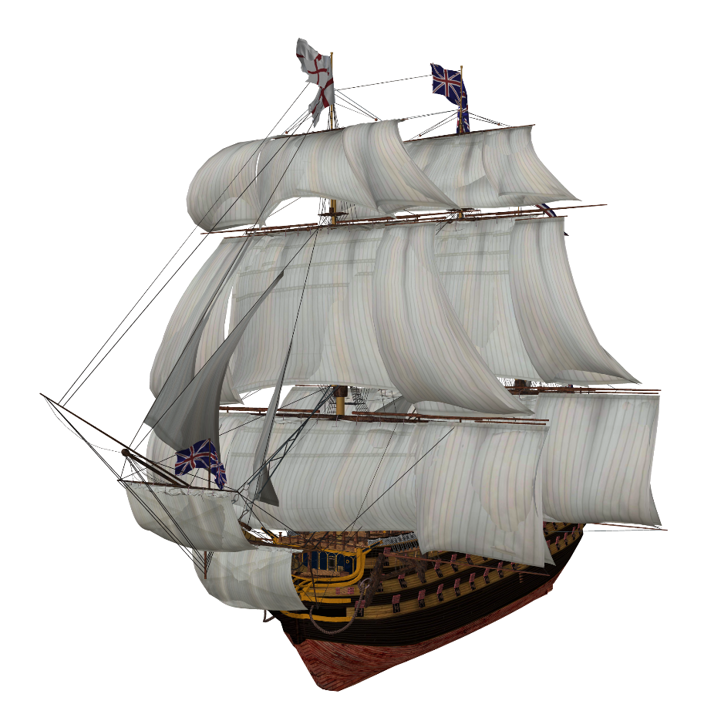
Западная Европа в конце XV –
начале XVI веков
1
Совершение Великих географических открытий.
2
Формирование единых государств.
3
Начало эры капитализма.

Slide 3
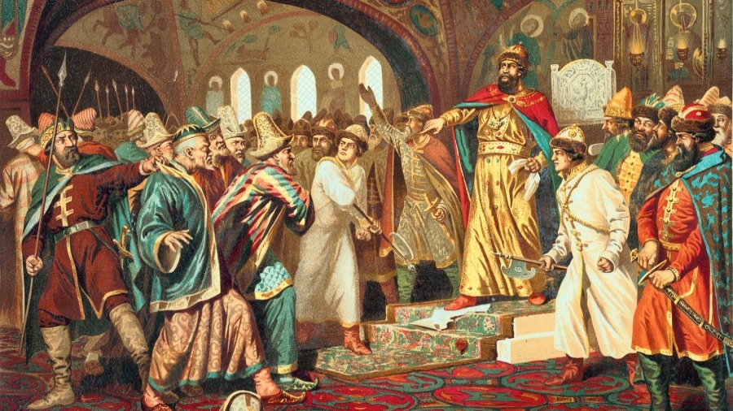
А. Кившенко.
Иван III разрывает ханскую грамоту.
1879
В начале XVI века завершилось образование Российского государства.

Slide 4
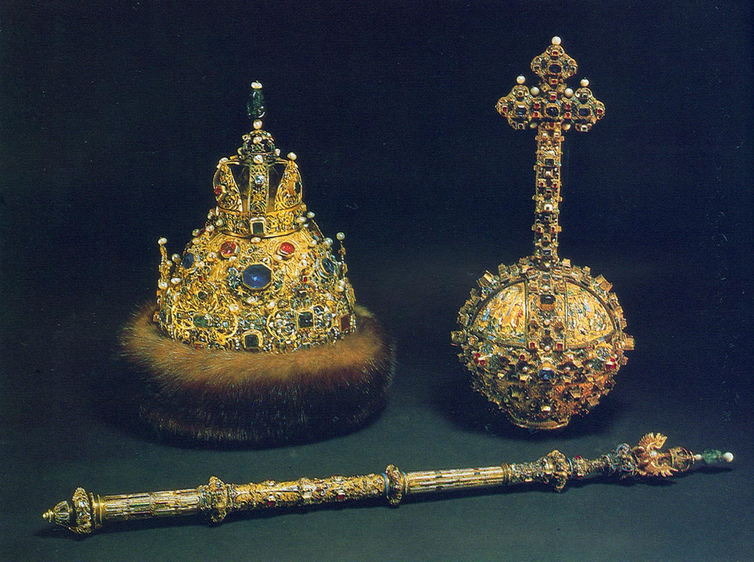
В начале XVI века великий князь московский Иван III принял титул государя всея Руси, что ставило русского правителя в один ряд
с монархами Европы.

Slide 5
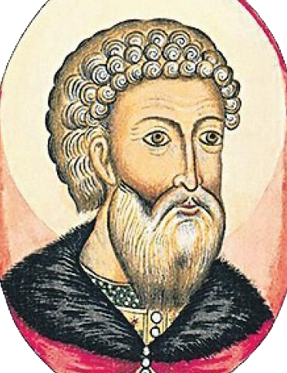
Самодержавие на русских землях
1
Начало оформляться при Василии III.
2
Власть царя не ограничена никаким выборным представительным органом.
3
Власть царя опиралась только
на его приближённый круг лиц.

Slide 6
Российское государство в начале XVI века
Качественные изменения
Пережитки прошлого
Создание первых общегосударственных учреждений
Господство феодальных порядков
Появление единого войска
и системы связи
Натуральный характер хозяйства
Разделение территории
на уезды во главе
с наместниками
Отсутствие выхода к морям

Slide 7
Россия в царствование Василия III
Внешнеполитические задачи единого Российского государства
Подчинение татарских ханств на южных
и восточных границах
Получение выхода
к Балтийскому морю
Борьба с ВКЛ
за западнорусские земли
Отсутствие выхода
к Балтийскому морю
Присоединение черниговских, новгород-северских земель, Смоленска
Долгая борьба с Казанским
и Крымским ханствами

Slide 8
Василий III
Подчёркивая внешнюю независимость Руси, Василий III стал именоваться самодержцем.

Slide 9
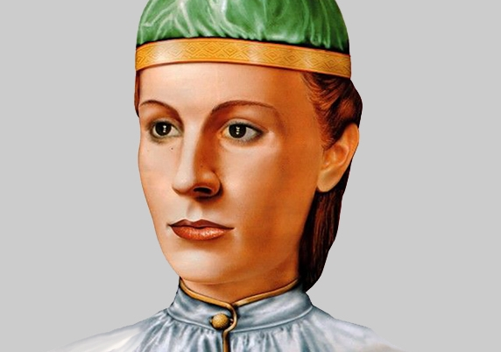
После смерти Василия III в 1533 году
на престол вступил его трёхлетний
сын Иван IV Васильевич.
До достижения Иваном совершеннолетия Российским государством правила его мать Елена Глинская.

Slide 10
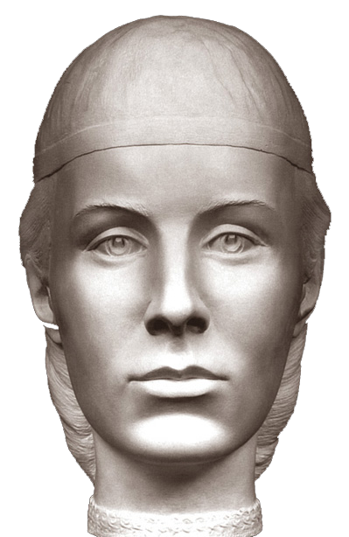
Правление Елены Глинской
1
2
Проведение ряда реформ, которые укрепили единство страны.
Завершение Русско-литовской война 1534–1537 годов выгодным для России миром.

Slide 11
Правление Елены Глинской
Самой важной стала денежная реформа
Московский рубль стал единой денежной единицей государства
Упрочено развитие внутренней торговли
Активизировалась внешняя торговля

Slide 12
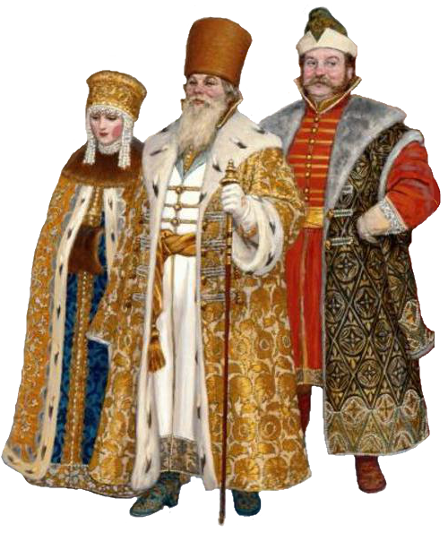
Период боярского
правления
1
Боярские заговоры.
2
Дворянские волнения.
3
Городские восстания.

Slide 13
Иван IV начал проводить реформы, направленные на укрепление центральной власти.

Slide 14
В результате реформ Россия начала оформляться как сословно-представительная монархия.

Slide 15
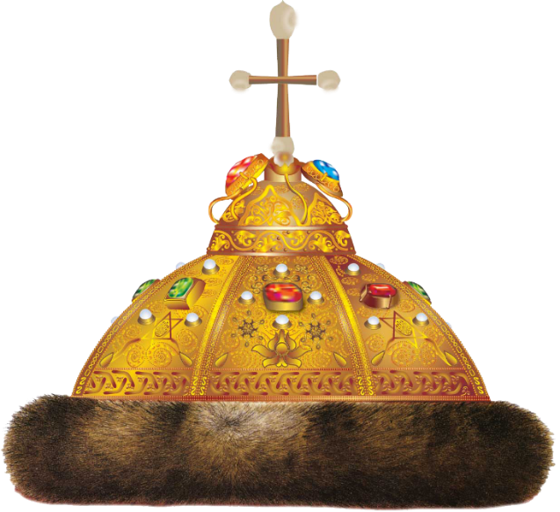
Россия как сословно-представительная монархия
1
Снижение значения Боярской думы.
2
Первый созыв Земского собора.
3
Формирование системы приказов.
4
Принятие сборников законов, единых для всей страны.
5
Появление стрелецких полков.
бояре-вотчинники и помещики уравнивались в правах и сливались по своему статусу с сословием служилых людей;
были упразднены наместничество и кормление, вместо них вводились выборные должности губных и земских старост.

Slide 16
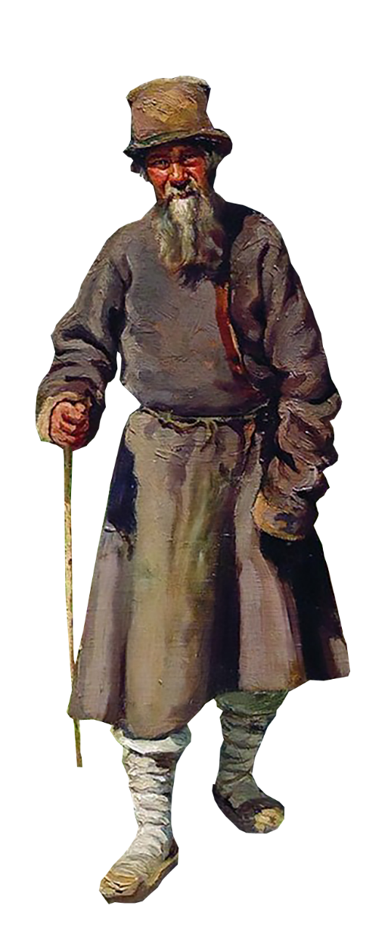
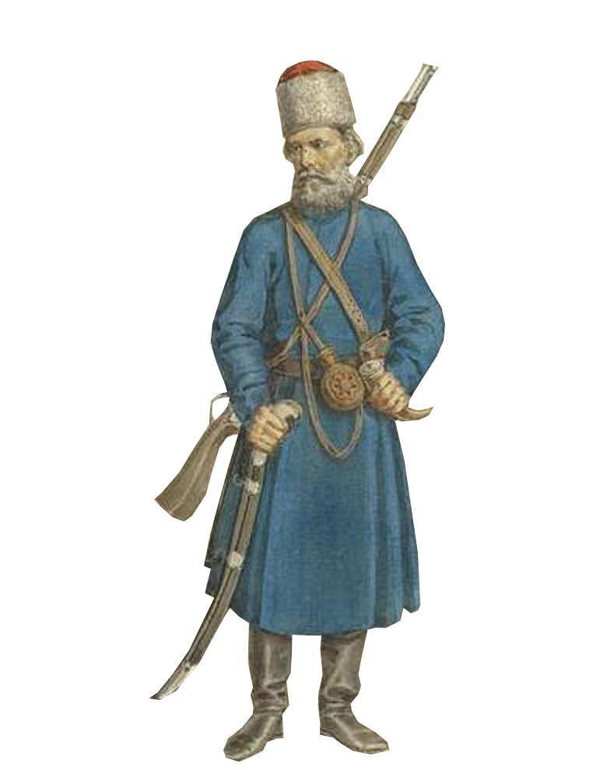
Россия как сословно-представительная монархия
6
Уравнение в правах бояр-вотчинников
и помещиков.
7
Слияние бояр по своему статусу
с сословием служилых людей.
8
Упразднение наместничества
и кормления.
9
Учреждение выборных должностей губных и земских старост.

Slide 17
Итоги опричнины
Введение опричнины после обострения отношений Ивана IV
с членами Избранной рады
Утверждение неограниченной власти Ивана IV
Уничтожение всех его противников
Разорение экономики и хозяйства страны
Неспособность опричного войска противостоять внешней угрозе

Slide 18
Внешняя политика Ивана IV
в восточном и южном направлениях
Превращение России в крупнейшую евразийскую державу
Включение территорий Казанского, Астраханского, Сибирского ханств, Приуралья
Установление союзнических отношений с Ногайской Ордой и правителями Кавказа
Укрепление международного положения России

Slide 19
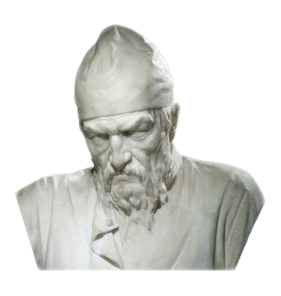
Внешняя политика Ивана IV
в западном направлении
1
2
Россия потерпела поражение в Ливонской войне.
Не был получен выход
к Балтийскому морю.

Slide 20
Итоги правления Ивана IV
Разрушение хозяйства
Раскол верхушки общества на два лагеря
Предпосылки Смуты

Slide 21
Правление Фёдора Ивановича
Продолжение процесса законодательного оформления крепостного права
Постепенное восстановление экономики страны
Укрепление поместного
и вотчинного хозяйства

Slide 22
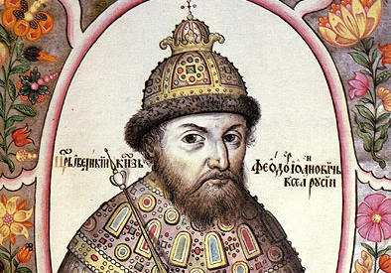
Фёдор Иванович был слаб здоровьем, набожен и не интересовался делами
государства.

Slide 23
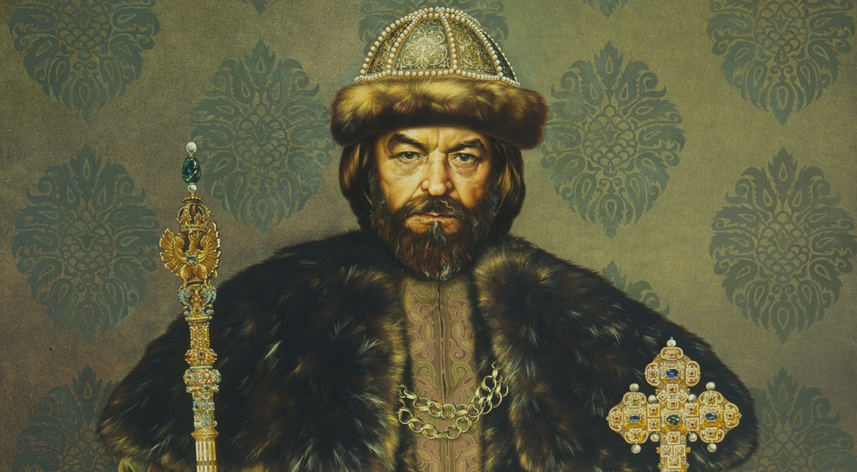
Во время царствования Фёдора Ивановича страной управлял Борис Годунов.

Slide 24
При поддержке Годунова
в Российском государстве было учреждено патриаршество.

Slide 25
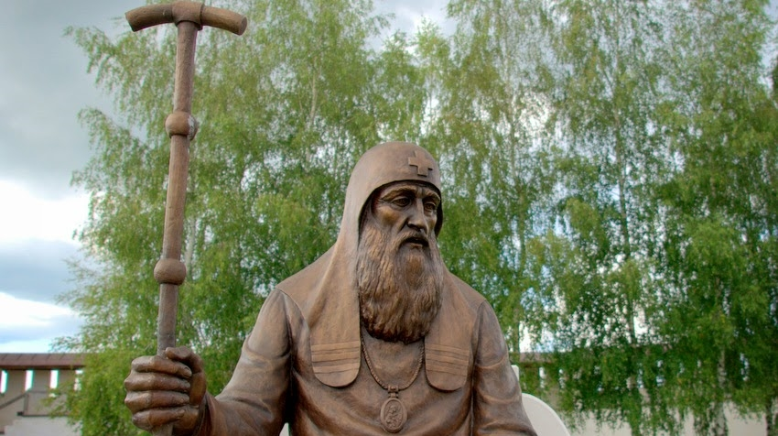
Святитель Иов,
первый Патриарх Московский
и всея Руси
Русская православная церковь стала полностью самостоятельной и независимой от греческой.

Slide 26
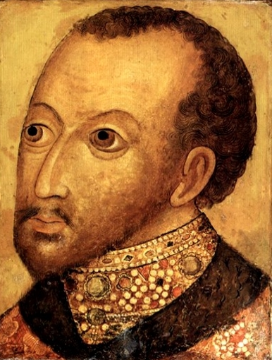
Внешняя политика Фёдора Ивановича
1
Частичное восстановление позиций Российского государства в Прибалтике.
2
Рост международного авторитета России.
3
Укрепление торговых и культурных связей с Западной Европой.

Slide 27
Россия в конце XVI века
Смерть всех наследников
Ивана IV
Отсутствие детей у Фёдора Ивановича
Пресечение династии Рюриковичей
Династический кризис
Возведение на престол Бориса Годунова

Slide 28
Создание единого Российского государства привело
к изменениям
в культуре.

Slide 29
Развитие культуры в XVI веке
Формирование единой русской культуры
Культурные достижения народов,
с которыми поддерживались тесные контакты
Культурные достижения всех русских земель

Slide 30
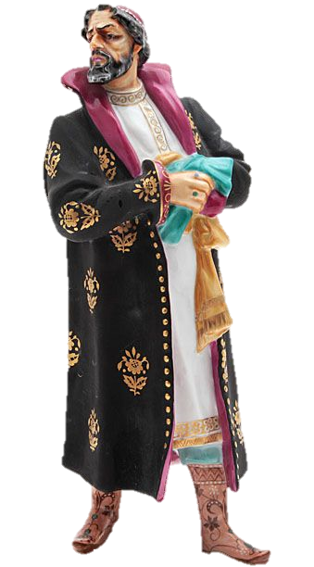
Россия как единое централизованное государство
1
Установление самодержавной власти царя.
2
Складывание центрального государственного аппарата.
3
Расширение границ и национального состава населения.
4
Формирование культуры единого Российского государства.

Slide 31
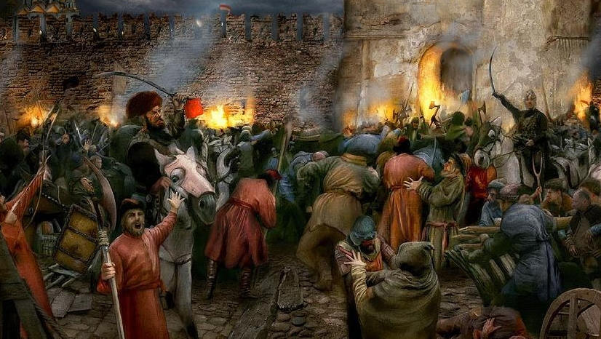
В начале XVII века Российское государство оказалось на грани потери независимости.

Slide 32
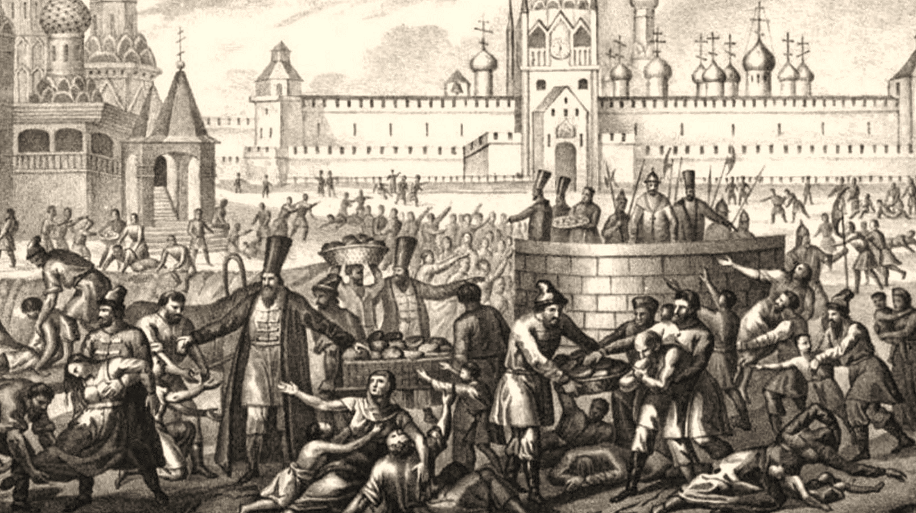
Великий голод в Москве 1601 года
Во время правления Бориса Годунова в стране начался тяжелейший кризис, который называют Смутой.

Slide 33
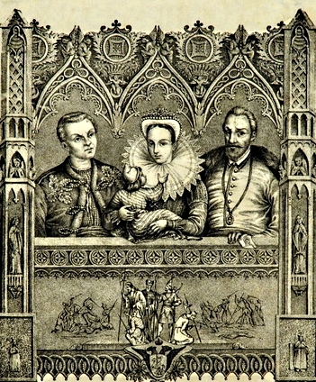
Период Смутного времени
1
2
3
Самозванцы
на российском
престоле.
Первая в России гражданская
война.
Польско-
шведская
интервенция.

Slide 34
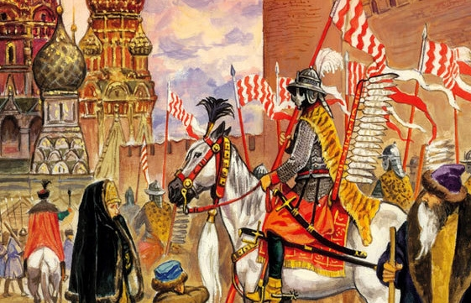
Вывести страну из Смуты правящая верхушка не смогла.
Бояре и дворяне усугубили кризис.

Slide 35
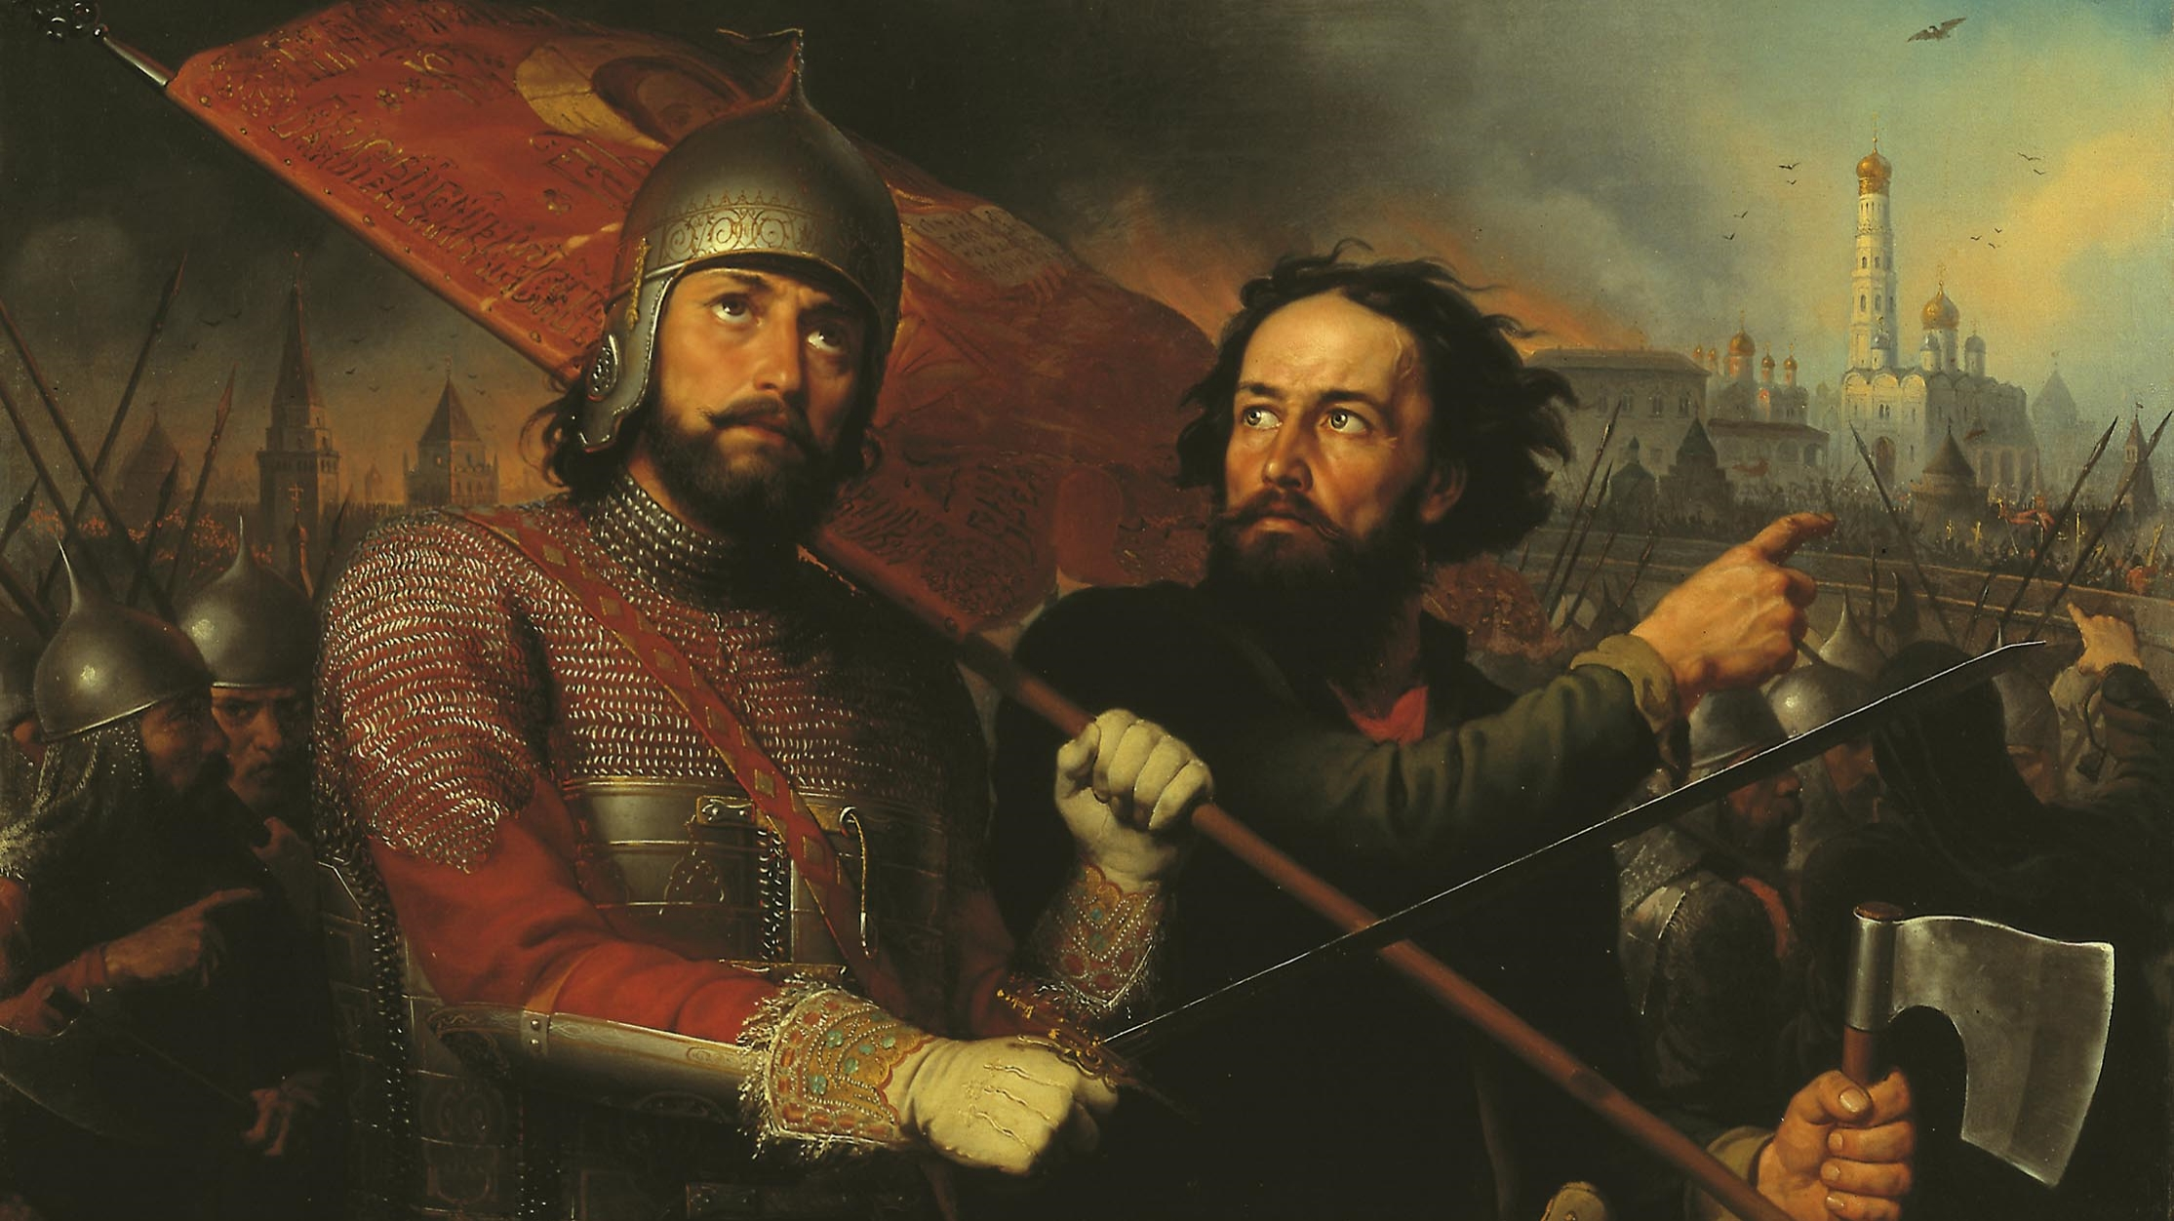
Кузьма Минин
и Дмитрий Пожарский
Народное ополчение освободило Москву и Россию от интервентов.

Slide 36
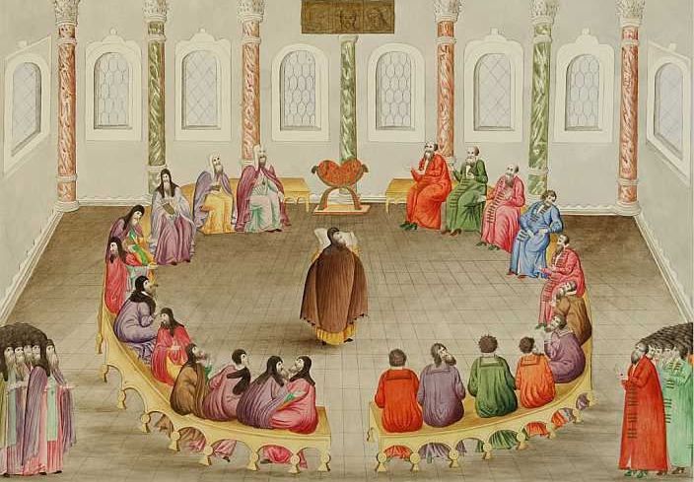
Воцарение династии Романовых
На Земском соборе 1613 года царём был избран 16-летний Михаил Фёдорович Романов.

Slide 37
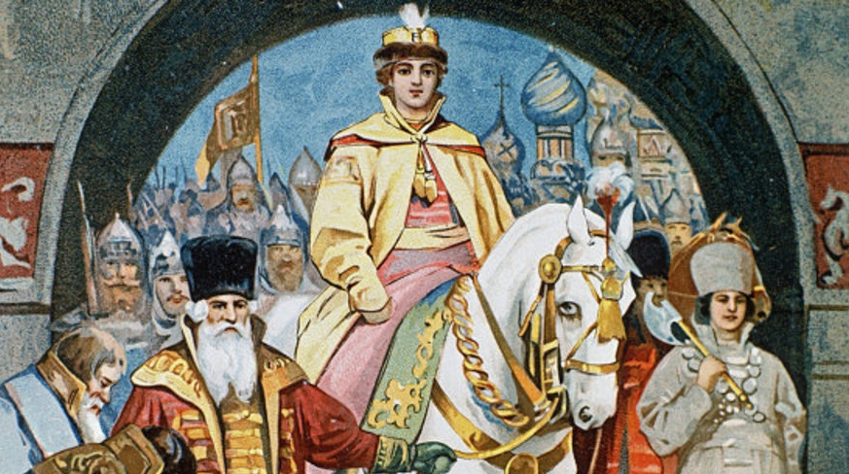
Въезд царя
Михаила Фёдоровича
в Москву 2 мая
1613 года
Михаил Фёдорович приходился внуком родному брату Анастасии Романовны, жены Ивана IV.

Slide 38
Россия при первых Романовых
Последствия Смуты удалось преодолеть
к середине XVII века
В экономике и хозяйстве
стали проявляться зачатки
рыночных отношений
Они тормозились усиленным контролем
со стороны государства

Slide 39
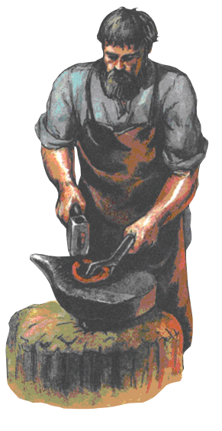
Россия в середине XVII века
1
Рост мелкого товарного производства.
2
Возникновение новых мануфактур.
3
Усиление специализации по производству различных товаров.
4
Начало формирования всероссийского рынка.
5
Окончательная ликвидация остатков феодальной раздробленности.

Slide 40
«Бунташный век»
Оформление
крепостного
права
Рост
крестьянских повинностей
Усиление
налогового
гнёта
Ограничение казачьей вольности
Ведение войн
Начало многочисленных народных восстаний

Slide 41
«Бунташный век»
В борьбе против народных восстаний объединялась верхушка общества
Бояре и дворяне стремились укрепить политические условия своего господства
Самодержавная
власть царя
Государственное управление
в центре
Государственное управление
на местах
Вооружённые силы
Церковь
Царская власть и положение церкви в государстве укрепились

Slide 42
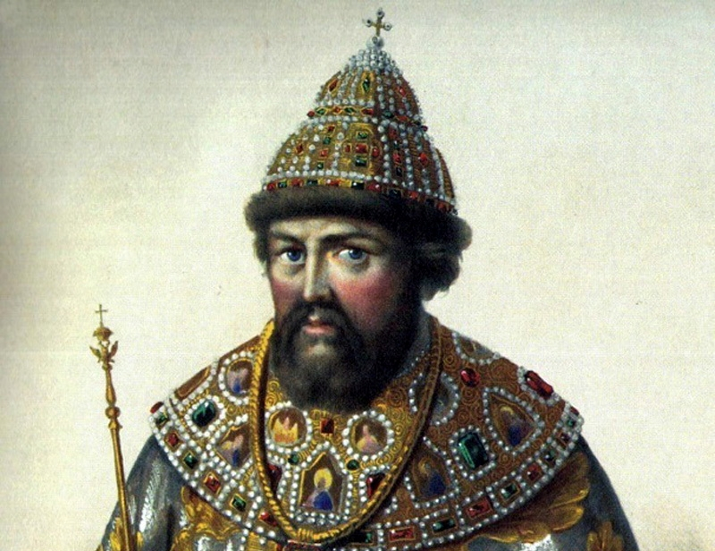
Ещё более самодержавная власть усилилась во время правления Алексея Михайловича.

Slide 43
Самодержавная власть стала опираться
на государственный аппарат и армию.

Slide 44
Сословное представительство было ликвидировано.

Slide 45
А. Рябушкин.
Сидение царя Михаила Фёдоровича
с боярами в его государевой комнате.
1893
Выросли права и привилегии дворянства, ставшего опорой царского самодержавия.

Slide 46
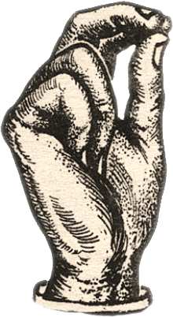
Правление Алексея Михайловича
1
Начала формироваться регулярная армия.
2
Была проведена церковная реформа.
3
Изменилась обрядовая сторона православия.
4
Верующие раскололись на никониан
и старообрядцев.

Slide 47
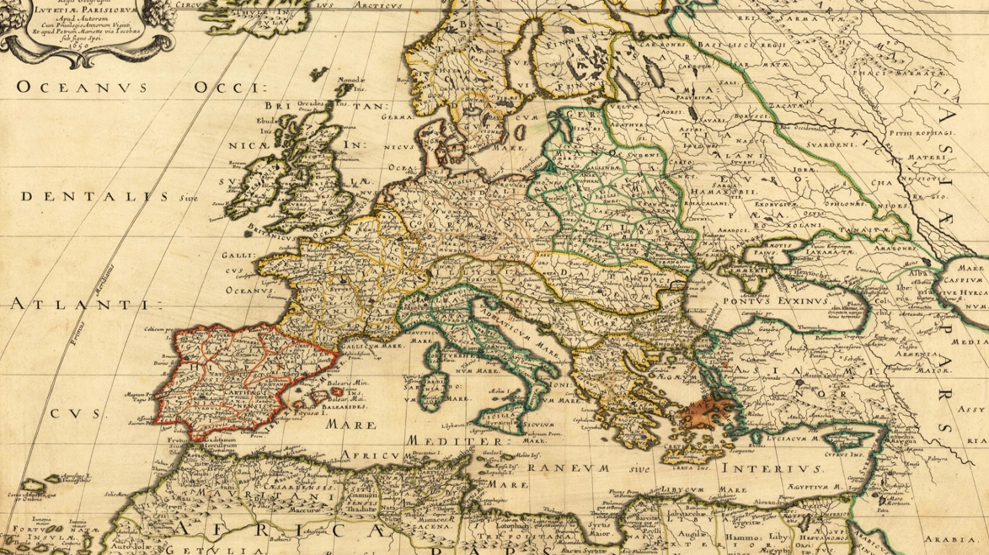
Подорванный Смутой международный авторитет России удалось восстановить уже первым царям
из династии Романовых.

Slide 48
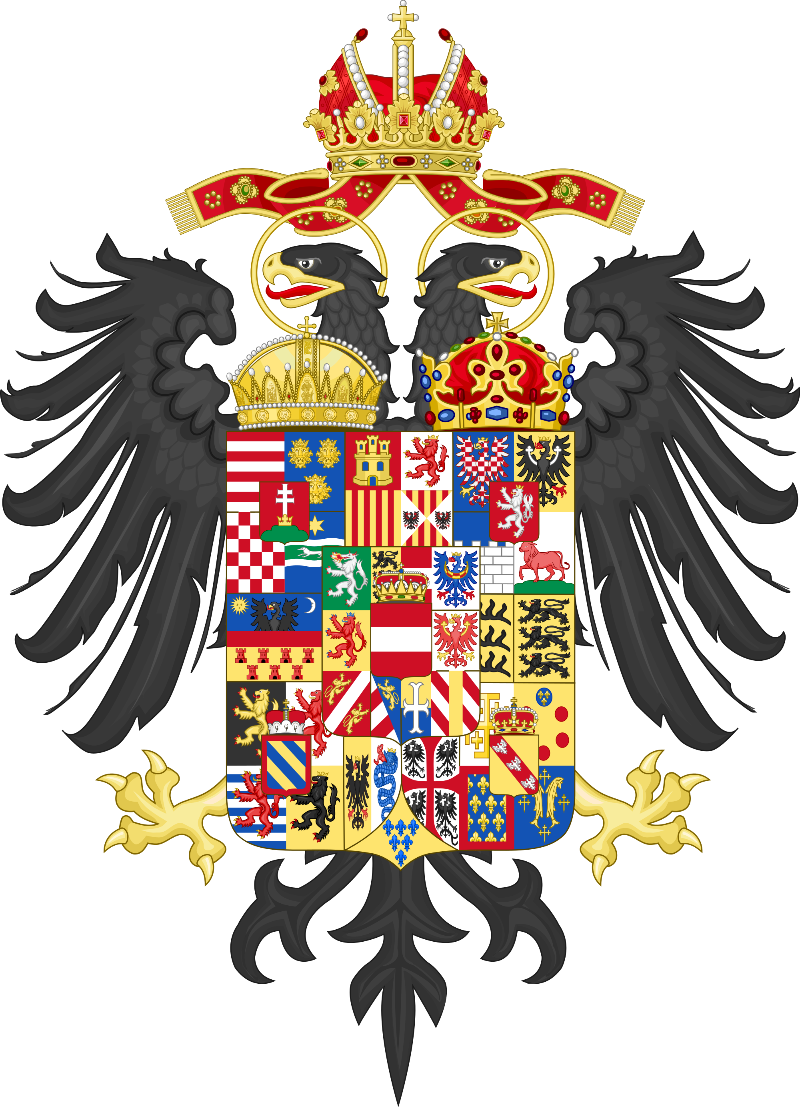
Внешняя политика России в XVII веке
Были установлены прочные контакты
с европейскими государствами, а также
с Персией и Китаем.
1
В состав Российского государства вошла огромная территория Восточной Сибири, Дальний Восток, Левобережная Украина.
2
3
Были возвращены смоленские земли.
4
Получить доступ к Балтийскому морю России не удалось.

Slide 49
За Россией были закреплены земли, богатые природными ресурсами, она стала многонациональным государством.

Slide 50
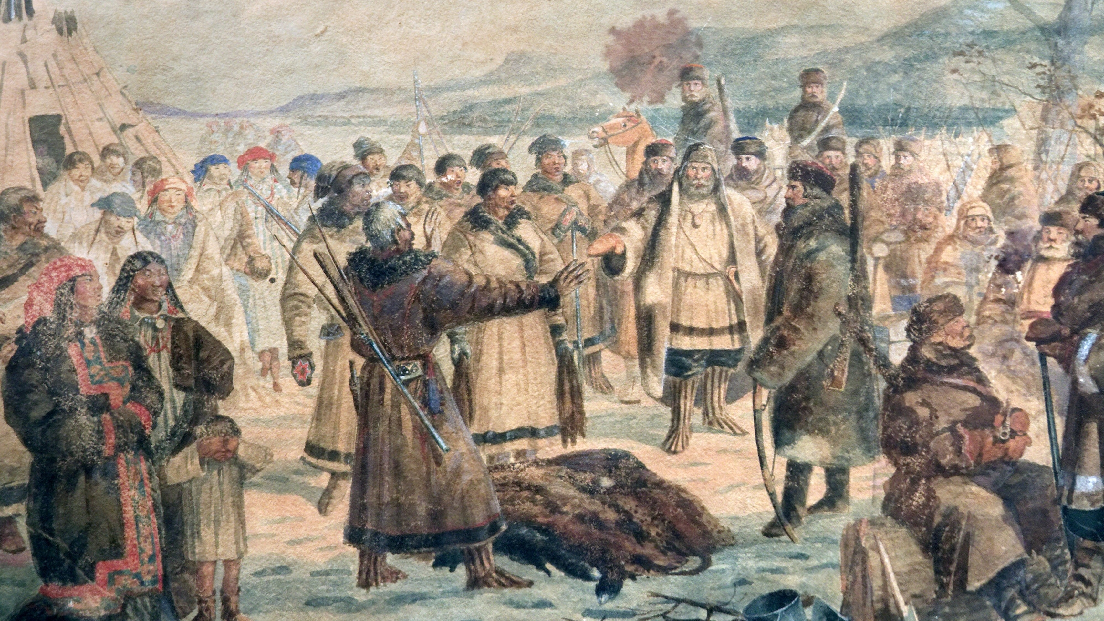
Воеводское управление
в Сибири
С конца XVI века русские первопроходцы начали осваивать присоединённые земли.

Slide 51
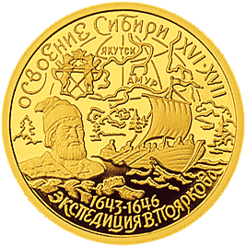
Русские первопроходцы
в XVII веке
1
Вышли к побережью Тихого океана.
2
Открыли крайнюю северо-восточную оконечность Азии.
3
Открыли земли Якутии и озеро Байкал.
4
Побывали на Камчатке.

Slide 52
А. Бенуа.
В Немецкой слободе.
1911
События XVII века отразились на развитии русской культуры.

Slide 53
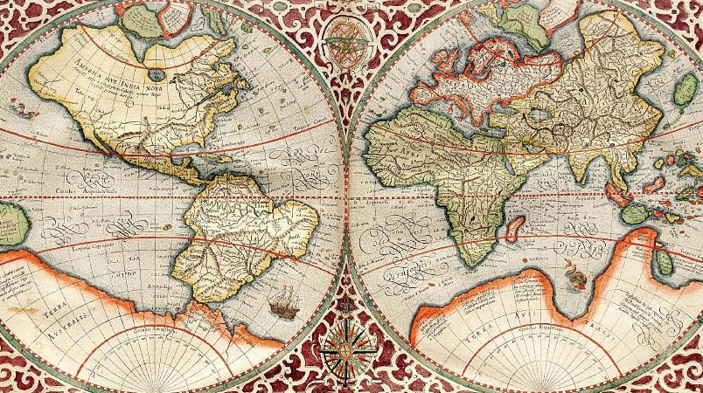
Постоянные контакты со Швецией,
Речью Посполитой, Османской империей
и Крымским ханством привели к усилению европейского влияния в России.

Slide 54
А. Рябушкин.
Школа XVII века.
1903
Начали распространяться светские знания и мировоззрения.

Slide 55
Наиболее активно развивалась литература.

Slide 56
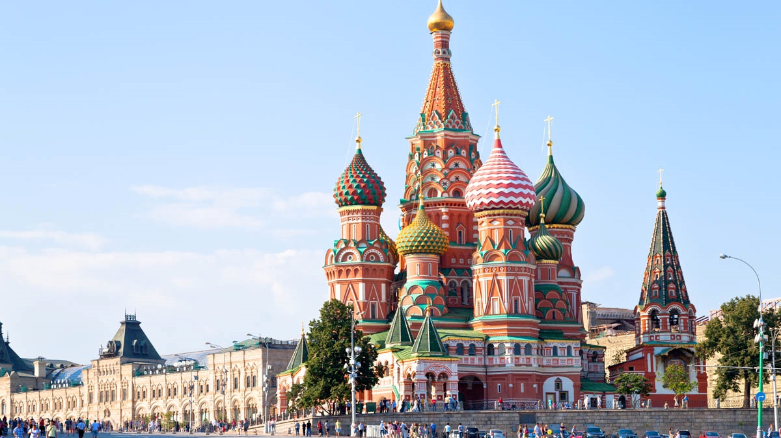
Собор
Василия Блаженного
в Москве

Slide 57
С. Ушаков.
Тайная вечеря.
1685

Slide 58
«Букварь»
В. Бурцова-Протопопова

Slide 59
В XVII веке
в экономическом
и культурном развитии России начали проявляться новые черты, однако они были ещё очень слабы.

